Slide 1
Reiselivet i nord – ei utvikling over alle grenser
Børre Berglund
Prosjektleder Arena Lønnsomme Vinteropplevelser
1.11.17

Slide 2
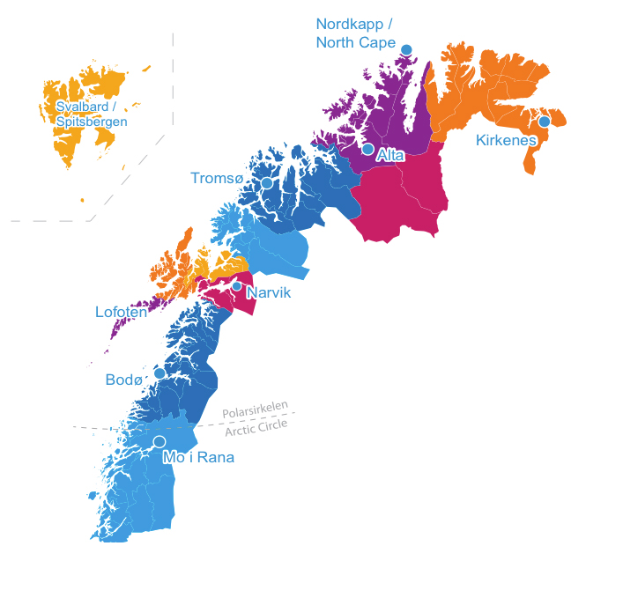
75 bedrifter

Slide 3
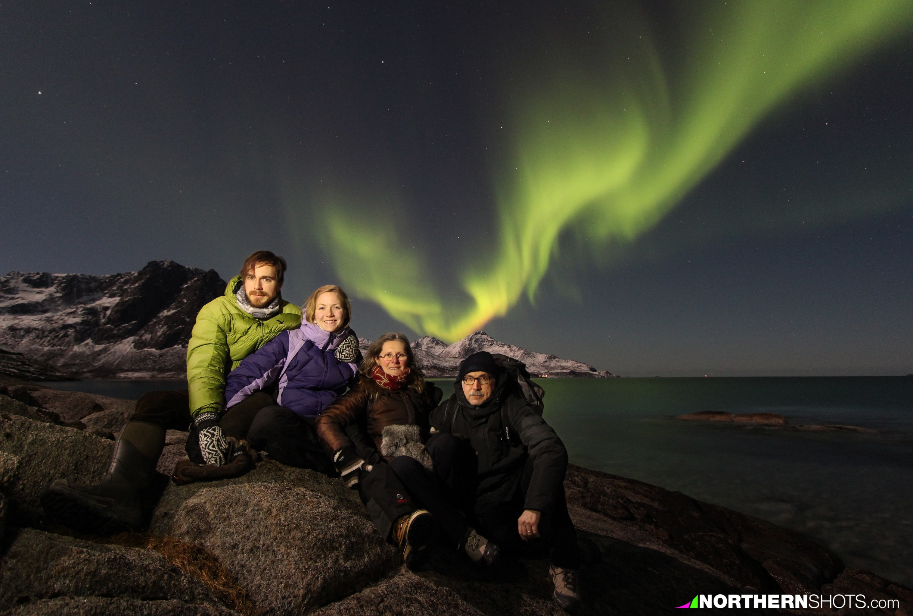
Nordlysturisme hovedfokus
Notes:
Northern Light: September – March.
Northern lights: Tromsø boasts some of the highest levels of Northern Lights activity on earth, making it the perfect destination to spot the Aurora Borealis. The lights are easy accessible in the period September to March.
Midnight sun: 18th of May – 25th of July.
Polar Night: November 21 – January 21.

Slide 4
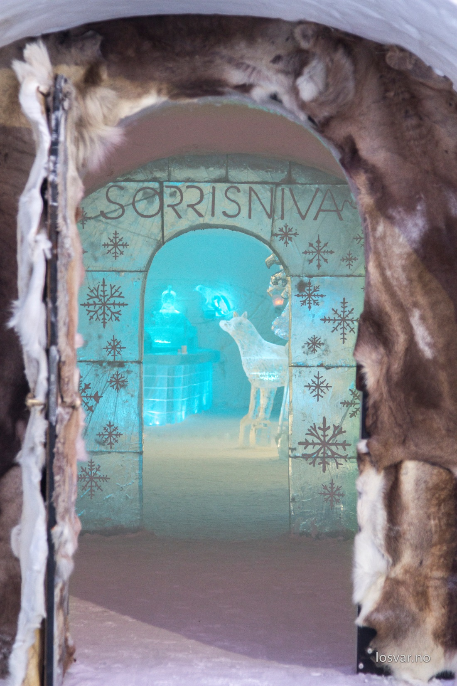
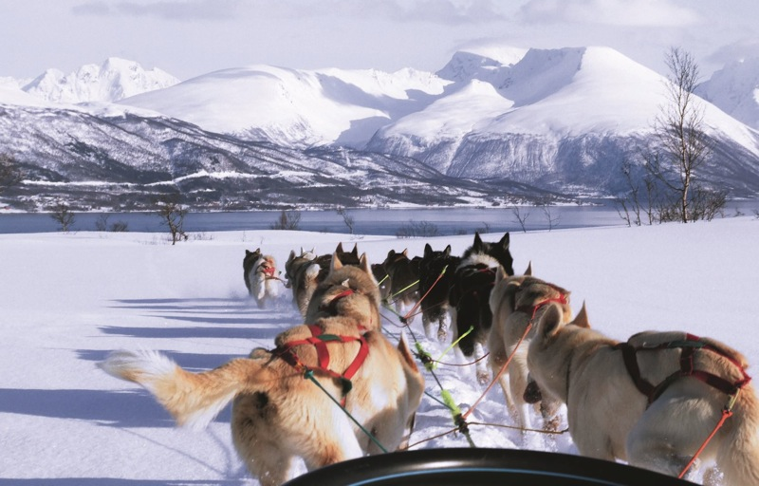
Men ikke bare Nordlys .....

Slide 5
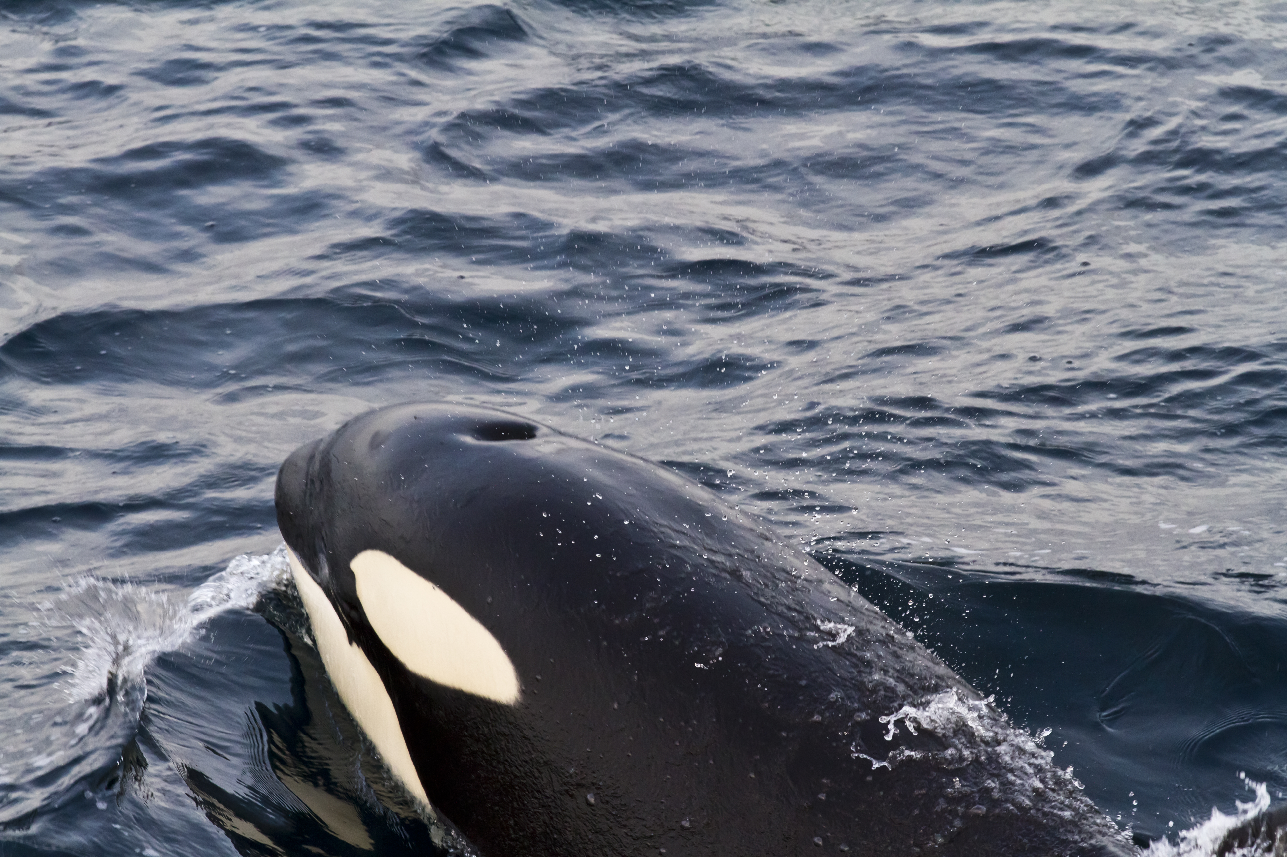

Slide 6
Hovedinnsatsområder (2010- )
Innovasjon
Your Text
Internasjonalisering
Your Text
ARENA
LV
Nettverk
Kvalitet/kompetanse

Slide 7
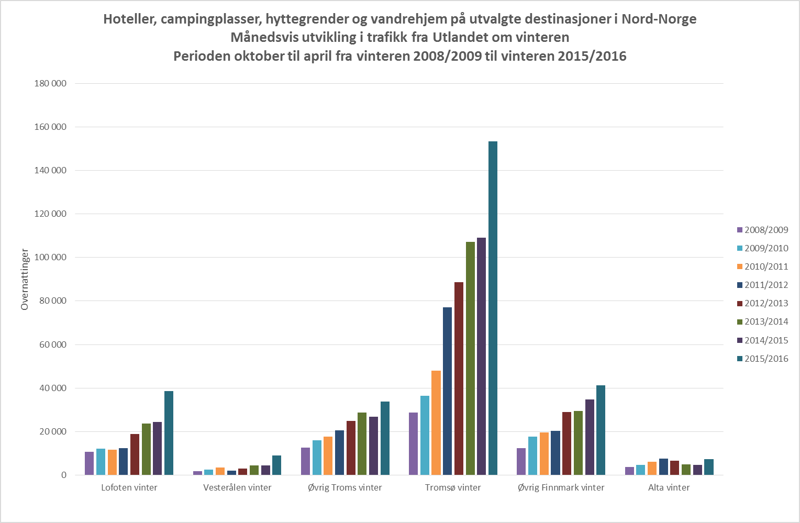

Slide 8
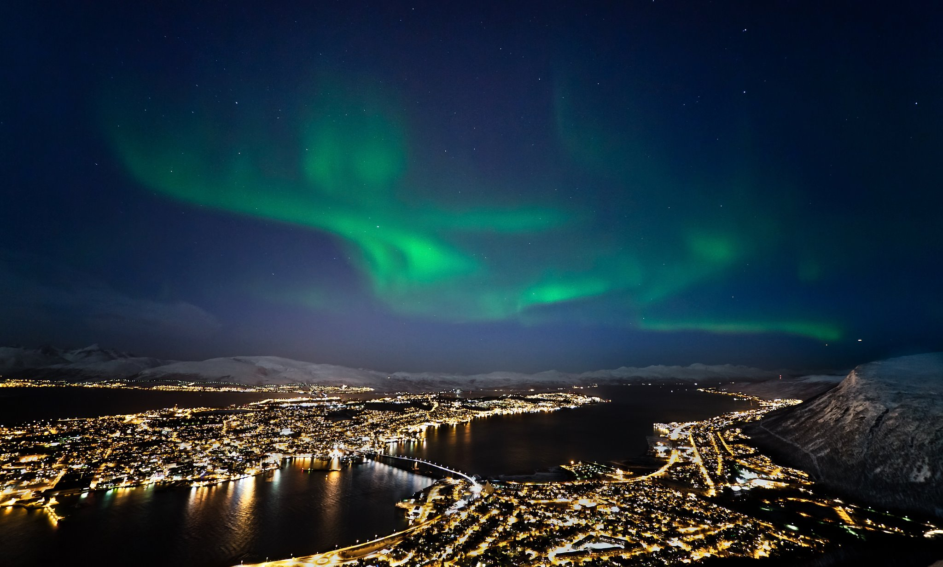
Nordlysturismens økonomiske betydning
Klyngen har løst utfordringer den enkelte bedriften ikke kunne løse på egenhånd
Kompetanse, internasjonalisering og innovasjonsplattform
Samarbeidet mellom bedriftene har utviklet seg
De deler på kunder, samhandler i kommersielle prosesser og lager produkter i fellesskap
Klyngen har gjort Nordlysturismen mer synlig
I landsdelen og i markedene

Slide 9
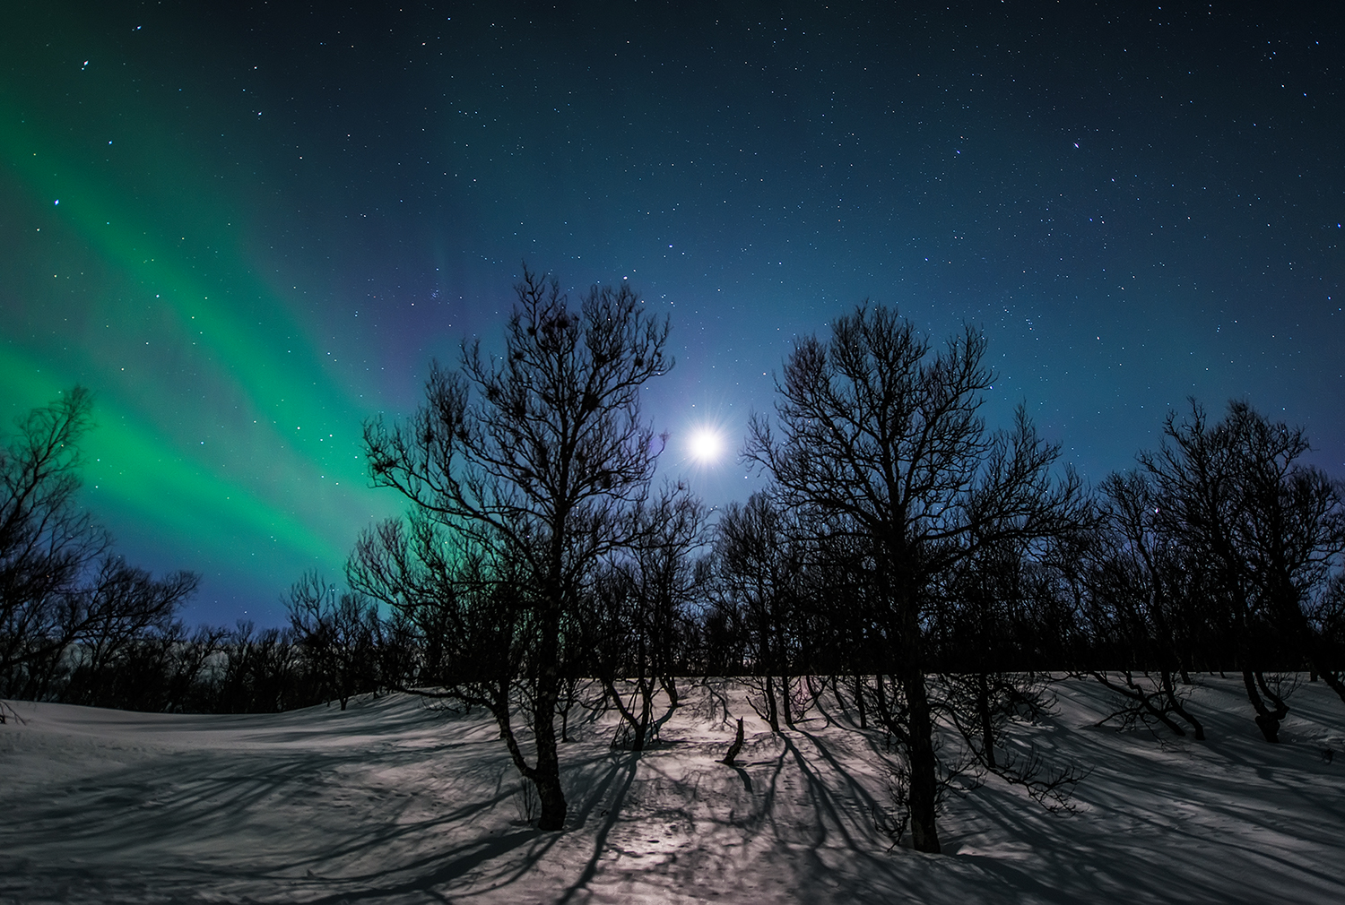
Per pers/døgn
2 443 kr
1.10.14-30.4.15
400 mnok
Tromsø-regionen 334 mnok

Slide 10
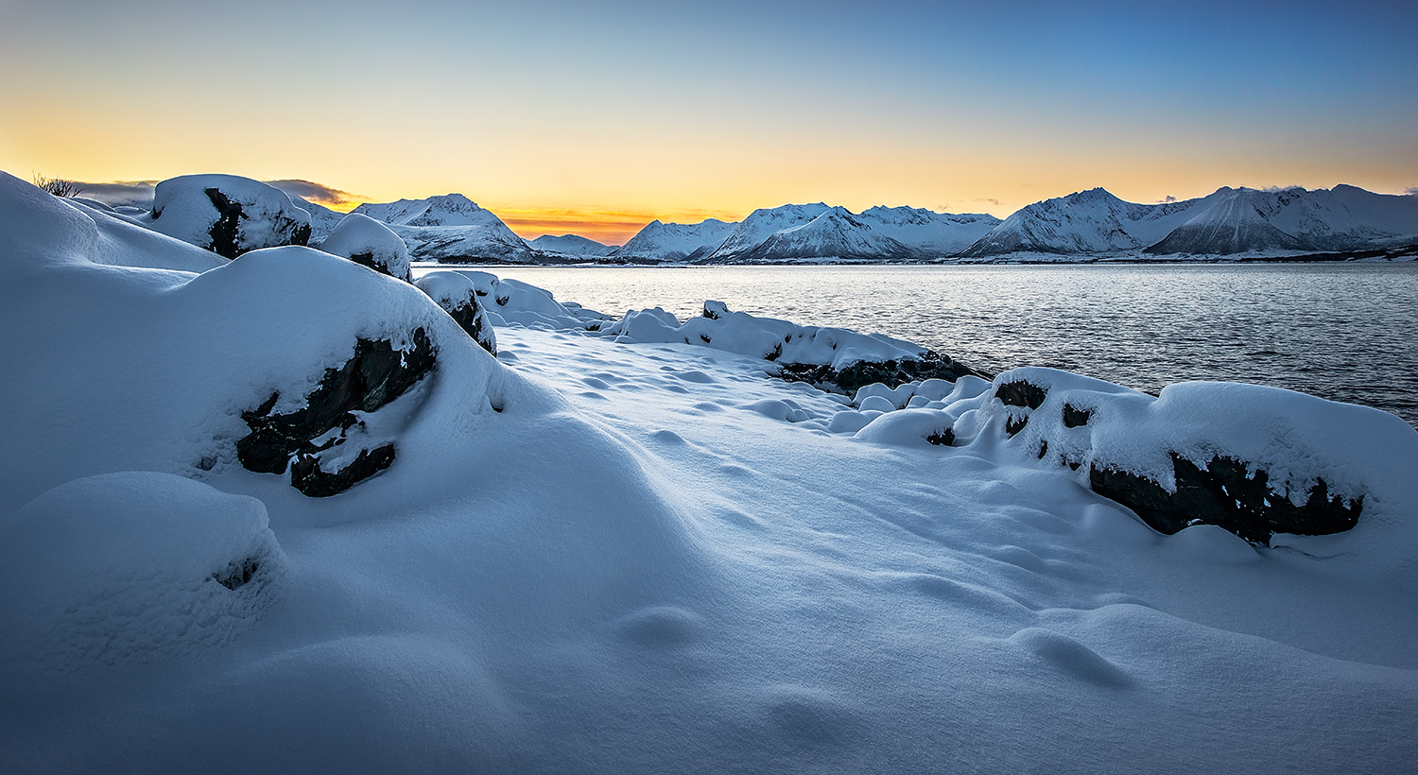
Samhandling i PRAKSIS

Slide 11
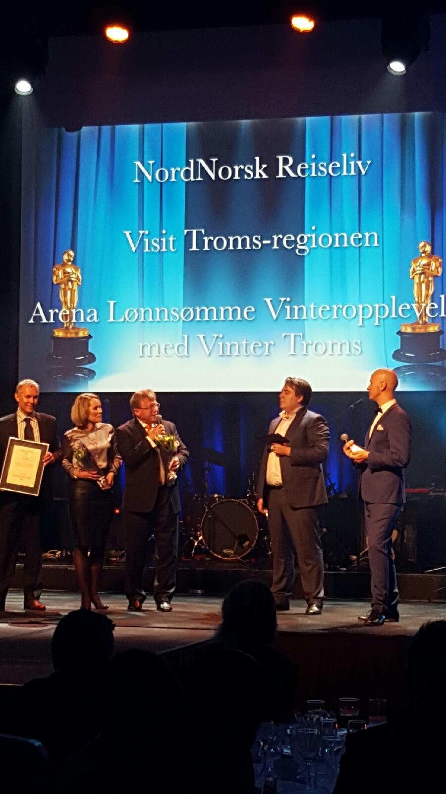
”Samarbeid er en
forutsetning for å lykkes.”
Notes:
Ole-Henning: Velkommen og kort om kjernen i Arena LV: samarbeid

Slide 12
Regionale handlingsplaner og felles plattform
Differensierte planer for hver av regionene
Felles plattform i fire klyngesamlinger
Innovasjonsplattformen
INFRASTRUKTUR
Teknologi – Travel Fact
SYSTEMER
Felles metodikk for produktutvikling – BLT
FELLES RESSURSER
Kunnskap og prosess – Segmenteringsmodell og internasjonalisering

Slide 13
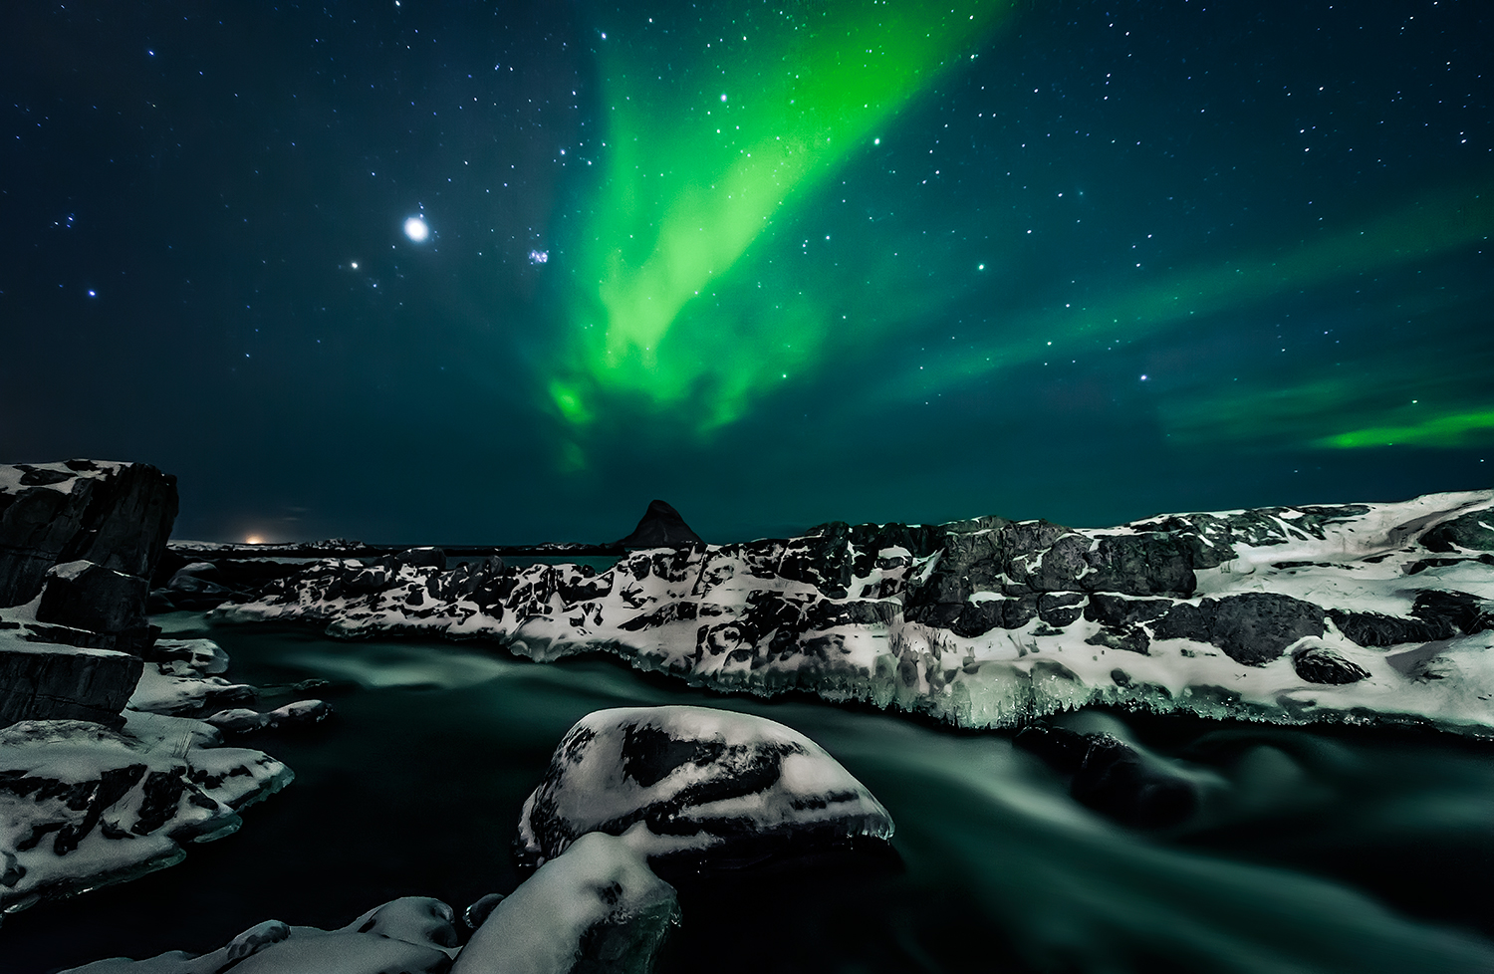
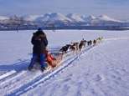
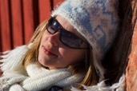
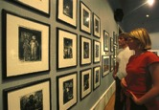
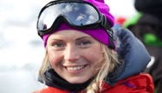
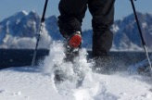
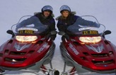
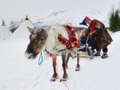
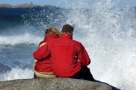
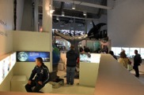
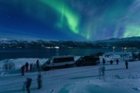
1
COMFORT PLUS (18%)
2
NO-STRESS (29%)
3
ACTIVITY CHASER (16%)
4
SOCIALIZER (19%)
5
SAFETY-PLANNER (18%)

Slide 14
KLYNGEDRIFT
Bedriftenes behov
Nøye kartlegging av bedriftenes behov, levere på dette.
Balanse langsiktige og kortsiktige effekter
Utgjøre en forskjell
Alltid fokus på å løse oppgaver den enkelte bedrift ikke kan løse selv
Innovasjonsplattform
Kunnskap – struktur og verktøy for innovasjonsprosesser I klyngen
Kontinuitet
Beholde ledende bedrifter, usvikelig tro på strategier – og utholdenhet.

Slide 15
Langsiktige effekter
FRA TILFELDIGE INNOVASJONER TIL INNOVASJONSSYSTEM
FRA PERSONKOMPETANSE TIL STRUKTURKOMPETANSE
FRA Å KJENNE TIL –
TIL Å SAMARBEIDE I LANGSIKTIGE STRUKTURER

Slide 16
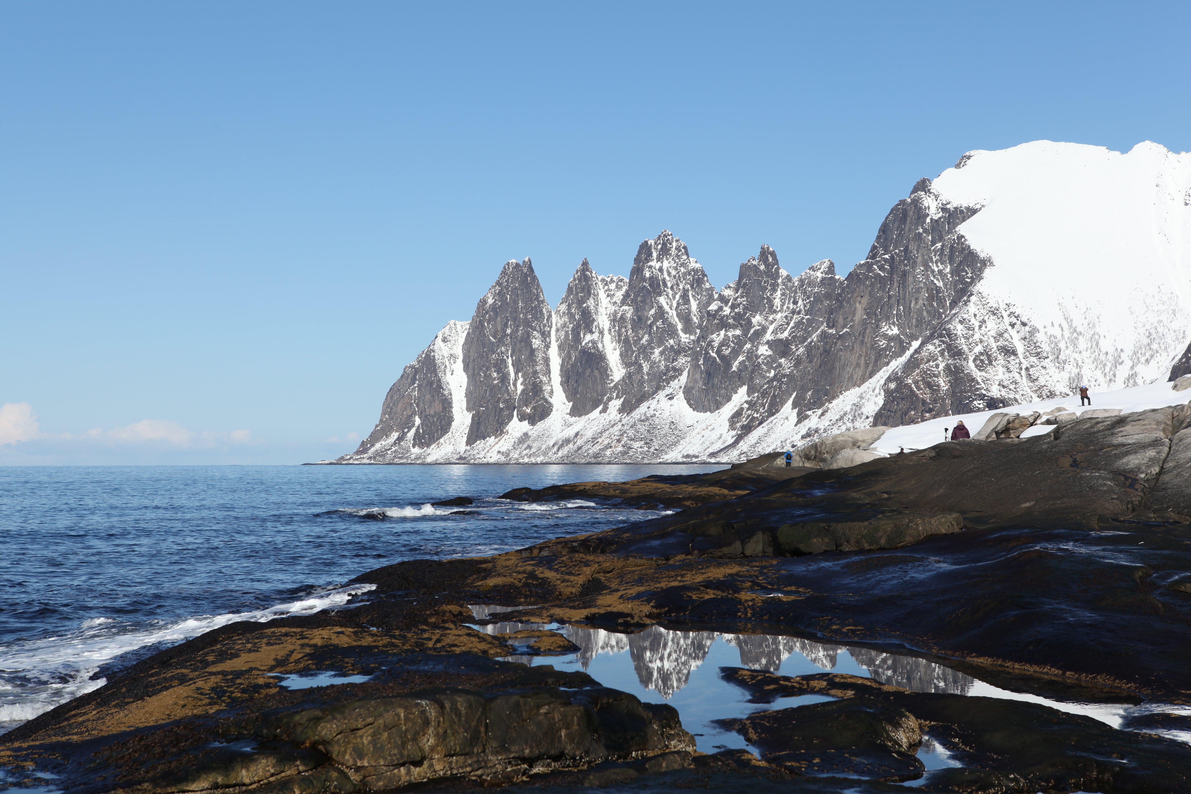
Besøks
attraktivitet
Arbeidskraft-attraktivitet
Bosteds-
attraktivitet

Slide 17
There is no business like snow business!
1
PRIS
Det tas ut høy pris og det er betalingsvillighet for høyt prisede produkter
1
POTENSIAL
Er stort – 7,4 mill i DE, UK og J
5
Pris
Produkt
Ny kunn-skap
2
8
2
PRODUKTER
Vekst i antall produkter, pakker og ny etableringer
KVALITET
God, varierende til useriøs, Nasjonalt Kvalitetssystem
6
Distri-busjon
ØKT
VERDI-SKAPING
Om-setning
3
OMSETNING
Økt med 300 % de 4 siste årene, forbruket nå over 2 500 p.p.p. døgn
7
3
DISTRIBUSJON
Mange kanaler åpnet i Europeiske markeder, nå Asia
7
Kvalitet
Komp
4
KOMPETANSE
Noen behov er dekket gjennom, fortsatt mye ugjort
Potensial
NY KUNNSKAP
FoU-Winter, Segmenteringsmodell, andre FoU-prosjekter
8
6
4
5
VI ER I STARTFASEN AV EN MULIG LANGSIKTIG VEKST
ANSVARLIG UTVIKLING, KUNNSKAP I BUNN, SEGMENTERING OG KVALITET ER KRAV VI SKAL STILLE HVERANDRE OG OSS SELV!

Slide 18
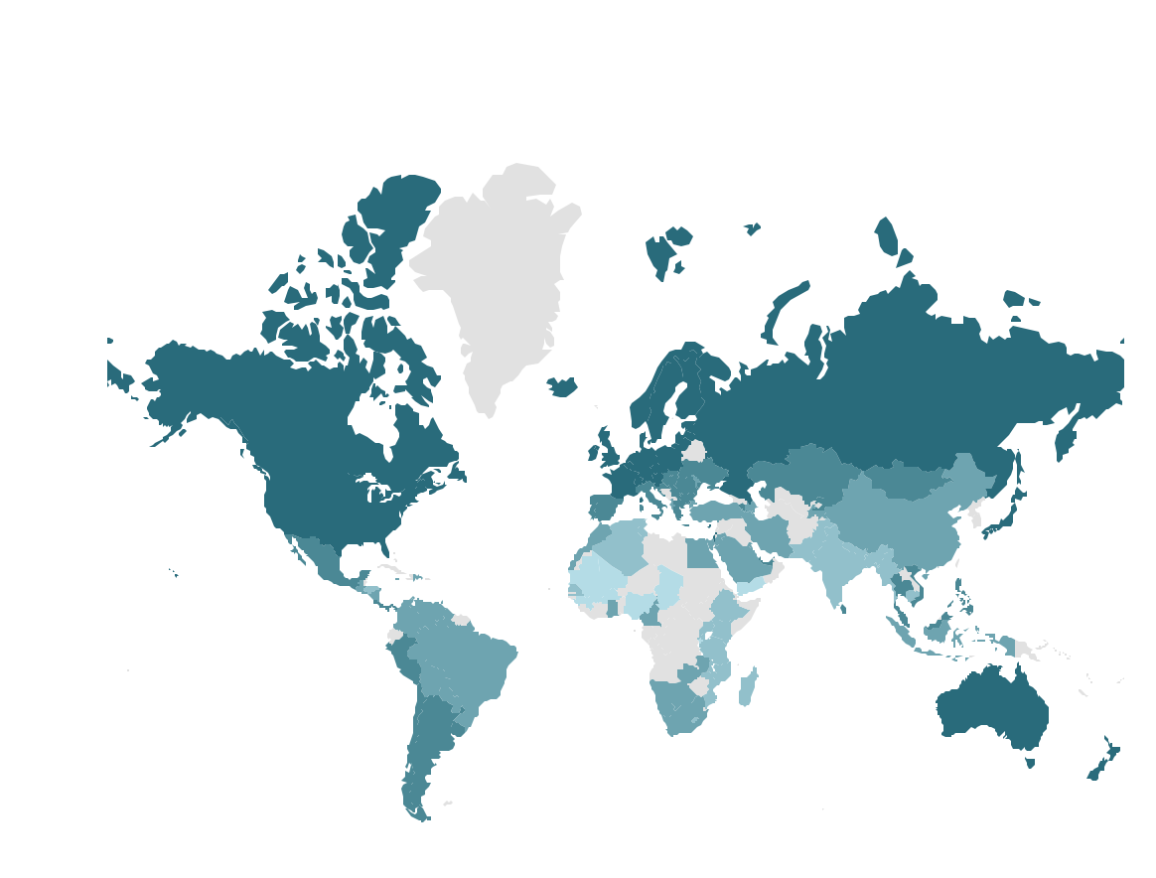
Potensialet – kortsiktig Personer som ikke ser noen hindringer for å reise på Nordlys/vinterferie til Nord-Norge
Marked | Personer | Omsetning i landsdelen (kr)*
Storbritannia | 2 700 000 | 16,2 mrd
Japan | 2 600 000 | 15,6 mrd
Tyskland | 2 100 000 | 12,6 mrd
Sum | 7 400 000 | 44,4 mrd
* Kr 2 000 i forbruk per person per døgn/3 døgn

Slide 19
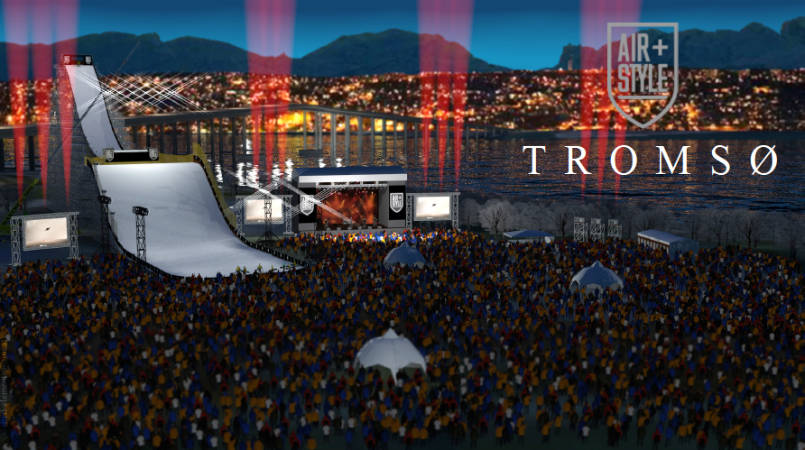
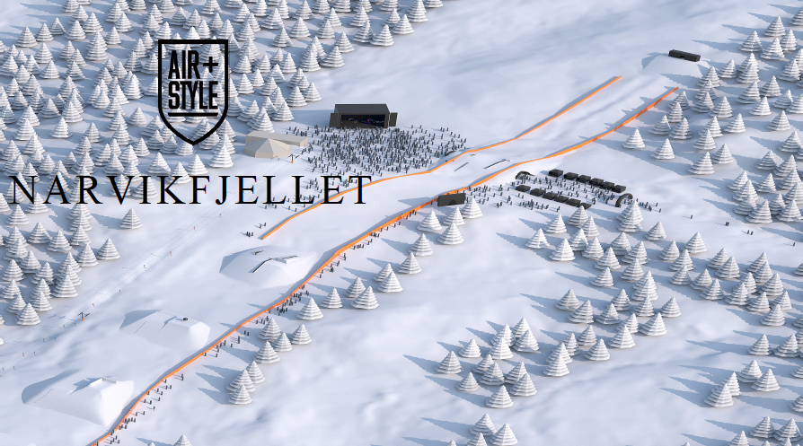

Slide 20
Takk for oppmerksomheten!
90 05 68 69
post@vintertroms.no

